Slide 1
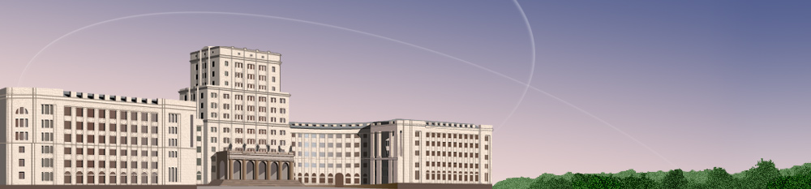


Московский Государственный Технический Университет
имени Н.Э. Баумана
1830
Учебная дисциплина
Схемотехника
дискретных устройств

Slide 2
“Схемотехника дискретных устройств”
  Лекционный курс - 51 час
Лабораторный практикум -34 часа:
8 лабораторных работ по две пары каждая
Домашнее задание
1-й и 2-й рубежные контроли
Итоговый экзамен по курсу

Slide 3
Спиридонов Сергей Борисович доцент кафедры ИУ-5
рабочий тел.: (499) 263-6020
моб. тел.: (903) 674-4837
e-mail: spirid@bmstu.ru
рабочее место на кафедре:
комн. 903б-преподавательская,
9 этаж гл. корпуса МГТУ

Slide 4
Расписание лабораторных работ (ауд. 362 )
ИУ5-41 четв. (знамен.) 12.00 и 13.50
ИУ5-42 понед.(знамен) 13.50 и 15.40
ИУ5-43 понед.(числит.) 13.50 и 15.40
ИУ5-44 понед.(числит.) 17.25 и 19.10
РТ5-41 понед.(знамен.) 17.25 и 19.10
У каждого студента должна быть флэш-память для сохранения отчёта

Slide 5
Материалы в Интернет-ресурсах
Портал кафедры ИУ5:
www.iu5.bmstu.ru ….учёба…бакалавры…4 семестр…
…Схемотехника дискретных устройств.
Персональная страница Спиридонова С.Б. : www.bmstu.ru/ps/~spirid29

Slide 6
Расписание консультаций
Будет вывешено позже на персональной странице и доске объявлений ауд.903б (на кафедре)

Slide 7
Понятия и определения
Вычислительная машина – физическая система (устройство или комплекс устройств), предназначенная для механизации или автоматизации процесса вычислений или алгоритмической обработки информации.

Slide 8
Понятия и определения
Узлом ЭВМ называется совокупность функционально связанных элементов, предназначенных для выполнения определённых операций над двоичными словами.
Узлы ЭВМ являются основными элементами реализации аппаратных функций ЭВМ.

Slide 9
Понятия и определения
Элемент ЭВМ – простейшая электронная схема из радиокомпонентов или интегральных компонентов, реализующая какую либо функцию.

Slide 10
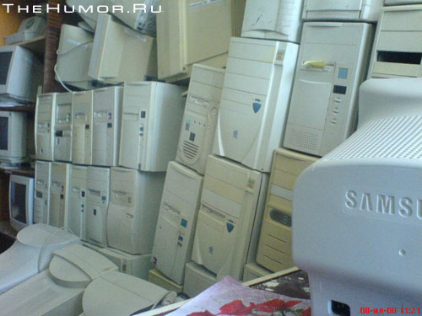
Тема: История вычислительной техники

Slide 11
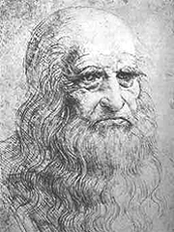
Леонардо да Винчи
. В дневниках гениального итальянца уже в наше время был обнаружен ряд рисунков, которые оказались эскизным наброском суммирующей вычислительной машины на зубчатых колесах, способной складывать 13-разрядные десятичные числа.

Slide 12
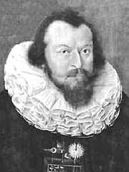
«Считающие часы»
Вильгельм Шиккард (1592-1636) – профессор университета немецкого города Тюбинген в 1623 г. построил первую "суммирующую машину". Причиной, побудившей Шиккарда разработать счетную машину для суммирования и умножения шестиразрядных десятичных чисел, было его знакомство с польским астрономом И. Кеплером.

Slide 13
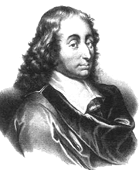
Блез Паскаль
Блез Паскаль (1623-1662) – французский математик, физик, литератор и философ. В 1642 году Паскаль начал создание своей суммирующей машины «паскалины».

Slide 14
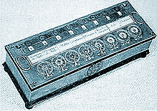
Блез Паскаль
. В 1641-1642 гг. девятнадцатилетний Блез Паскаль (1623-1662), тогда еще мало кому известный французский ученый, создает действующую суммирующую машину ("паскалину").
В

Slide 15
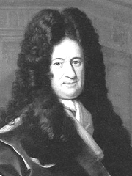
Вильгельм Готфрид Лейбниц
Немецкий ученый Вильгельм Готфрид Лейбниц (1646-1716), создает счетную машину (арифметический прибор, по словам Лейбница) для сложения и умножения двенадцатиразрядных десятичных чисел. К зубчатым колесам он добавил ступенчатый валик, позволяющий осуществлять умножение и деление. "...Моя машина дает возможность совершать умножение и деление над огромными числами мгновенно, притом не прибегая к последовательному сложению и вычитанию", – писал В. Лейбниц одному из своих друзей.

Slide 16
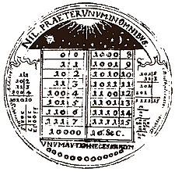
Появление двоичной системы счисления
Медаль, нарисованная В. Лейбницем, поясняет соотношение между двоичной и десятичной системами счисления

Slide 17
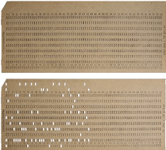
Появление перфокарт
В 1799 г. во Франции Жозеф Мари Жакард (1752-1834) изобрел ткацкий станок, в котором для задания узора на ткани использовались перфокарты. Так появилось первое примитивное устройство для запоминания и ввода программной информации.

Slide 18
Применение перфокарт
В 1890 г. Герман Холлерит разрабатывает и применяет механизм сортировки на перфокартах для обработки данных Бюро Переписи США.
Перфокарты широко использовались для ввода данных вплоть до 80-х годов 20-го века.

Slide 19
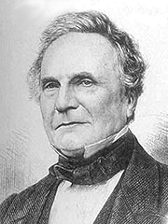
Чарльз Беббидж
Чарльз Бэббидж (1792-1871) – английский профессор математики в 1833 году закончил работу над основным сегментом разностной машиной (Difference Engine), работающей от пара

Slide 20
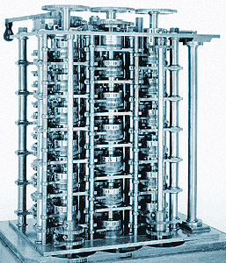
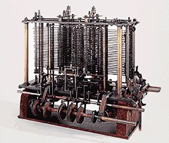
Вычислительные машины Беббиджа

Slide 21
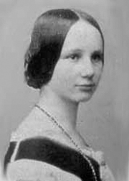
Первый программист мира – Ада Августа Лавлейс
Программы вычислений на машине Беббиджа, составленные дочерью Байрона Адой Августой Лавлейс (1815-1852), поразительно схожи с программами, составленными впоследствии для первых ЭВМ. Не случайно замечательную женщину назвали первым программистом мира.

Slide 22
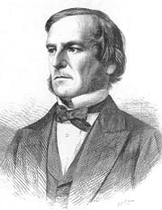
Основатель алгебры логики
Джордж Буль (1815-1864) – ирландский математик которой обосновывает новую алгебраическую систему (алгебру логики), впоследствии названную его именем (Булева алгебра).

Slide 23
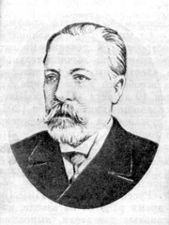
Изобретатель арифмометра
Вильгодт Теофил Однер (1845-1903) – талантливый и разносторонний инженер-механик, В 1874 году Однер разработал надежную и удобную в эксплуатации счётную машину. Особенность конструкции арифмометра заключалась в применении зубчатых колес с переменным числом зубцов - "колес Однера".

Slide 24
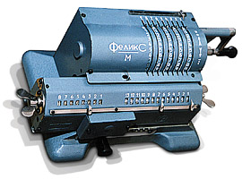
Арифмометр Однера «Феликс»
В России арифмометры В. Т. Однера были популярны на протяжении десятилетий и выпускались до 1978 года под марками «Оригинал Однер», «Союз», «Оригинал Динамо», «Москва», «Феликс».

Slide 25
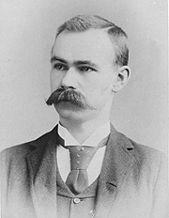
Перфокарты в вычислительных машинах
Герман Холлерит (1860-1929) – разработал в 1884-1887 годы электрическую табулирующую машину, использованную в переписи населения США (1890 и 1900) и России (1897). Эта машина была одним из первых электрических вычислительных устройств, использовавших перфокарты.

Slide 26
Изобретение триггера
Триггер (триггерная система) — класс электронных устройств, обладающих способностью длительно находиться в одном из двух устойчивых состояний и чередовать их под воздействием внешних сигналов.

Slide 27
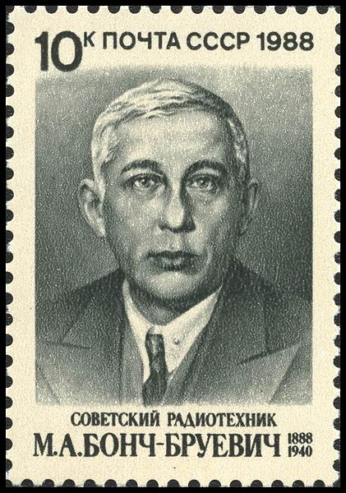
Изобретение триггера
Разрывные характеристики электронных ламп, на которых основано действие триггеров, впервые под названием «катодное реле» были описаны М. А. Бонч-Бруевичем в 1918 г. Практическая схема триггера была опубликована 5 августа 1920 года У. Г. Икклизом (англ.) и Ф. У. Джорданом (англ.) в патенте Великобритании

Slide 28
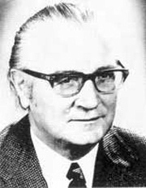
Первая электромеханическая вычислительная машина
Конрад Цьюз (1910-1995) – немецкий инженер, пионер компьютерострое-ния.

Slide 29
Первая электромеханическая ВМ
В 1938 создаёт машину «Z1» – первый двоичный механический вычислитель с электрическим приводом и возможностью программирования c клавиатуры. Результат вычислений отображался на ламповой панели. В 1939 году закончил доработанную версию вычислителя - «Z2» на основе телефонных реле, которая считывала инструкции с перфорированной 35-миллиметровой киноплёнки. В 1941 году Цьюз создает «Z3» – первую в мире полностью релейную цифровую вычислительную машину с программным управлением.

Slide 30
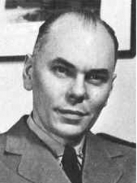
Вычислительная машина MARK-1
Говард Айкен (1900-1973) – выдающийся американский инженер, математик, физик. В 1944 году создает первую в США релейно-механическую цифровую вычислительную машину Mark-1

Slide 31
ВМ МАРК-1
Работой «Mark-1» управляли команды, вводимые с помощью перфорированной ленты. В машине использовалась десятичная система счисления. Как и в машине Ч. Беббиджа, в счетчиках и регистрах памяти использовались зубчатые колеса. Управление и связь между ними осуществлялась с помощью реле, число которых превышало 3000. Айкен не скрывал, что многое в конструкции машины он заимствовал у Беббиджа.

Slide 32
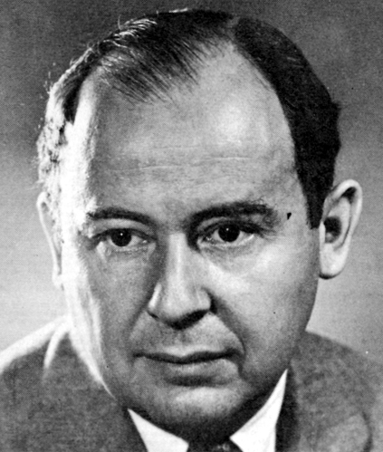
Иоганн фон Нейман
Наиболее известен как праотец современной архитектуры компьютеров (так называемая архитектура фон Неймана), применением теории операторов к квантовой механике (алгебра фон Неймана)

Slide 33
Принципы фон Неймана
1. Машины на электронных элементах должны работать не в десятичной, а двоичной системе исчисления.
2. Программа должна размещаться в одном из блоков машины – в запоминающем устройстве, обладающем достаточной емкостью и соответствующими скоростями выборки и записи команд программы.

Slide 34
Принципы фон Неймана
3. Программа, так же как и числа, с которыми оперирует машина, записывается в двоичном коде. Таким образом, по форме представления команды и числа однотипны. Это обстоятельство приводит к следующим важным последствиям:
промежуточные результаты вычислений, константы и другие числа могут размещаться в том же запоминающем устройстве, что и программа;
числовая форма записи программы позволяет машине производить операции над величинами, которыми закодированы команды программы.

Slide 35
Принципы фон Неймана
4. Трудности физической реализации запоминающего устройства, быстродействие которого соответствует скорости работы логических схем, требует иерархической организации памяти.

Slide 36
Принципы фон Неймана
5. Арифметическое устройство машины конструируется на основе схем, выполняющих операцию сложения, создание специальных устройств для выполнения других операций нецелесообразно.
6. В машине используется параллельный принцип организации вычислительного процесса (операции над словами производятся одновременно по всем разрядам).

Slide 37
Поколения ЭВМ
Параметры, по которым ЭВМ относят к тому или иному поколению:
1. Элементная база
2, Конструктивно-технологическое оформление
3. Используемое программное обеспечение
4. Организация доступа к компьютеру
5. Технические характеристики

Slide 38
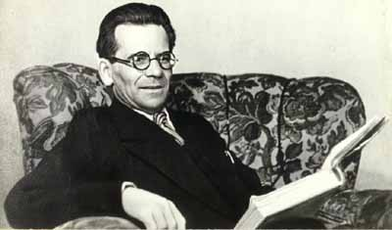
Начало отечестсвенной вычислительной техники
Лебедев Сергей Алексеевич, главный конструктор киевского института электротехники СССР, академик АН УССР

Slide 39
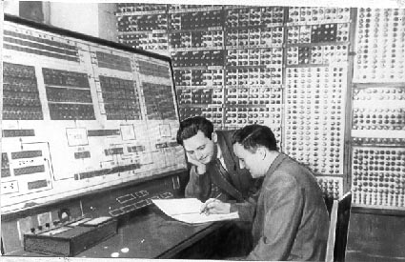
Первая отечественная ЭВМ МЭСМ
Первая отечественная ЭВМ МЭСМ 1950г. Имела 6000 электронных ламп, потребляла 15 квт, выполняла около 3000 операций в секунду.

Slide 40
Первое поколение ЭВМ
1948 — 1958 гг
Основная элементная база -электронные лампы: диоды и триоды

Slide 41
Второе поколение ЭВМ
1959 — 1967 гг
Элементной базой ЭВМ второго поколения становятся полупроводниковые приборы.
Получает развитие программное обеспечение. Появились также специализированные машины, например ЭВМ для решения экономических задач, для управления производственными процессами, системами передачи информации и т.д.

Slide 42
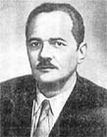
Изобретение p-n перехода
Украинский физик Вадим Евгеньевич Лашкарев (1903-1974). Он по праву должен был бы получить Нобелевскую премию по физике за открытие транзисторного эффекта, которой в 1956 г. были удостоены американские ученые Джон Бардин, Вильям Шокли, Уолтер Браттейн.

Slide 43
Изобретение p-n перехода
Он установил, что обе стороны "запорного слоя", расположенного параллельно границе раздела медь - закись меди, имеют противоположные знаки носителей тока. Это явление получило название
p-n перехода (p - от positive, n - от negative). В.Е. Лашкарев раскрыл и механизм инжекции - важнейшего явления, на основе которого действуют полупроводниковые диоды и транзисторы.

Slide 44
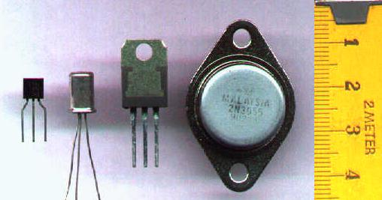
Полупроводниковая элементная база

Slide 45
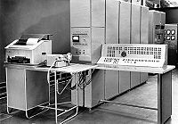
ЭВМ с троичной системой счисления
В 1956—1958 г. Н. П. Брусенцов из МГУ построил первую серийную электронную троичную ЭВМ (компьютер) «Сетунь» на ячейках из ферритдиодных магнитных усилителей переменного тока, работавших в двухбитном троичном коде, четвёртое состояние двух битов не использовалось.

Slide 46
Характеристики 1-го поколения
1950-1960гг
1. Радиолампы, обычные конденсаторы, резисторы и т.д.
2. Навесной монтаж
3. ПО отсутствует (кодировка задач в машинных кодах)
4. Работать могли только инженеры.
Размер- несколько стоек. Управление с помощью пультов.
Объем памяти - от2 до 8 тыс. слов (слово от 12 до 64 разрядов)
Быстродействие до 5 тыс. операций в сек.
Типовые ЭВМ : Минск 1, Урал 2.

Slide 47
ЭВМ второго поколения
ЭВМ М-40, -50 для систем противоракетной обороны;
Урал -11, -14, -16 - ЭВМ общего назначения, ориентированные на решение инженерно-технических и планово-экономических задач;
Минск -2, -12, -14 для решения инженерных, научных и конструкторских задач математического и логического характера;
Минск-22 предназначена для решения научно-технических и планово-экономических задач;
БЭСМ-3 -4, -6 машин общего назначения, ориентированных на решение сложных задач науки и техники;
М-20, -220, -222 машина общего назначения, ориентированная на решение сложных математических задач;
"Наири" машина общего назначения, предназначеная для решения широкого круга инженерных, научно-технических, а также некоторых типов планово-экономических и учетно-статистических задач;

Slide 48
Третье поколение ЭВМ
(1968 — 1973 гг.)
Элементная база ЭВМ - малые интегральные схемы (МИС).
Благодаря интегральным схемам удалось существенно улучшить технико-эксплуатационные характеристики ЭВМ. Например, машины третьего поколения по сравнению с машинами второго поколения имеют больший объем оперативной памяти, увеличилось быстродействие, повысилась надежность, а потребляемая мощность, занимаемая площадь и масса уменьшились.

Slide 49
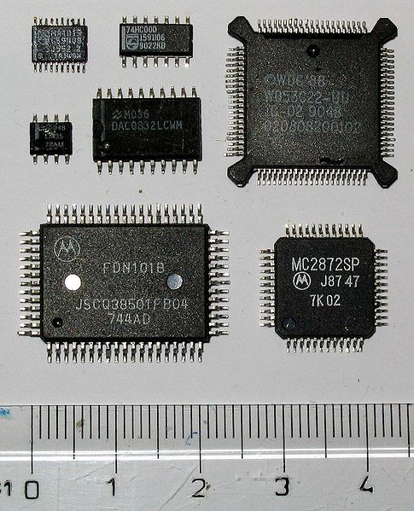
Элементная база 3-го поколения

Slide 50
Третье поколение ЭВМ
К машинам третьего поколения относились "Днепр-2", ЭВМ Единой Системы (ЕС-1010, ЕС-1020, ЕС-1030, ЕС-1040, ЕС-1050, ЕС-1060 и несколько их промежуточных модификаций - ЕС-1021 и др.),
МИР-2, "Наири-2" и ряд других.

Slide 51
Четвертое поколение ЭВМ (1974 — 1982 гг.)
Элементная база ЭВМ - большие интегральные схемы (БИС). К этому поколению можно отнести ЭВМ ЕС: ЕС-1015, -1025, -1035, -1045, -1055, -1065 (“Ряд 2”), -1036, -1046, -1066, СМ-1420, -1600, -1700, все персональные ЭВМ (“Электроника МС 0501”, “Электроника-85”, “Искра-226”, ЕС-1840, -1841, -1842 и др.), а также другие типы и модификации.

Slide 52
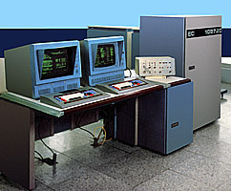
ЭВС ЕС-1087

Slide 53
Четвертое поколение ЭВМ (1974 — 1982 гг.)
К ЭВМ четвертого поколения относится также многопроцессорный вычислительный комплекс "Эльбрус". "Эльбрус-1КБ" имел быстродействие до 5,5 млн. операций с плавающей точкой в секунду, а объем оперативной памяти до 64 Мб. У "Эльбрус-2" производительность до 120 млн. операций в секунду, емкость оперативной памяти до 144 Мб или 16 Мслов ( слово 72 разряда), максимальная пропускная способность каналов ввода-вывода - 120 Мб/с.

Slide 54
Пятое поколение ЭВМ
конце 80-х годов появляются первые ЭВМ пятого поколения. Пятое поколение ЭВМ связывают с переходом к микропроцессорам. С точки зрения структурного построения характерна максимальная децентрализация управления. С точки зрения программного и математического обеспечения - переход на работу в программных средах и оболочках.

Slide 55
Пятое поколение ЭВМ
Изобретение интегральных схем, которые независимо друг от друга изобрели лауреат Нобелевской премии Джек Килби и Роберт Нойс.
Позже это привело к изобретению микропроцессора Тэдом Хоффом (компания Intel).

Slide 56
Пятое поколение ЭВМ
Для пятого поколения характерны многопроцессорные структуры созданные на упрощенных микропроцессорах, которых очень много (решающие поля или среды). Создаются ЭВМ ориентированные на языки высокого уровня.

Slide 57
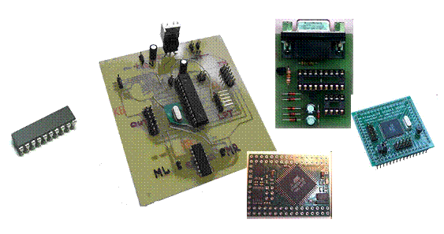
Пятое поколение ЭВМ
Однокристальные ЭВМ - микроконтроллеры

